Slide 1
LAB 13

Slide 2
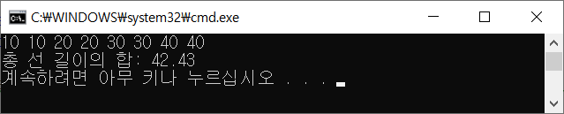
실습 1
표준 입력으로 x, y 좌표 4개가 입력되어 Point2D 구조체에 저장된다. 여기서 점 4개는 첫 번째 점부터 마지막 점까지 순서대로 이어져 있음
첫 번째 점부터 마지막 점까지 연결된 선의 길이를 출력하는 프로그램을 작성하시오.
struct Point2D {
int x;
int y;
};

Slide 3
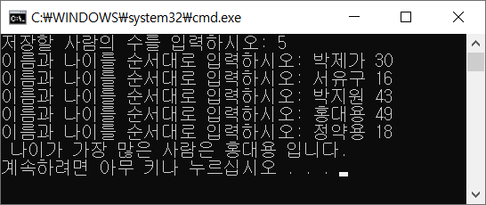
실습 2 구조체 동적 메모리 할당
표준 입력으로 저장할 인적 정보의 수(n)를 입력 받음
인적 정보를 저장하기 위해 동적으로 메모리 할당 받음
표준 입력으로 n 명의 인적 정보를 입력 받음
인적 정보는 이름, 나이로 구성
입력된 사람 중에서 나이가 가장 많은 사람의 이름을 출력하는 프로그램을 작성하시오.

Slide 4
실습 3 포인터 반환 함수
2차원 정보 만들기 (포인터를 반환하는 함수 정의)
구조체 멤버 x, y 값이 설정된 구조체(Point2D) 포인터를 반환하는 함수 allocPoint2D() 함수를 정의하시오.
struct Person* allocPerson();
allocPoint2D() 함수를 호출하여 반환된 포인터로 멤버 x, y 값을 출력하는 main() 함수를 작성하고 결과를 확인하시오.

Slide 5
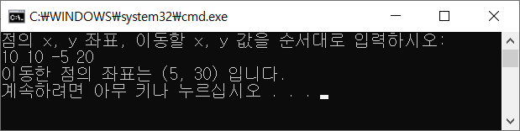
실습 4 함수에서 구조체 매개변수 사용
표준 입력으로 정수 4개를 입력하고 입력된 정수만큼 좌표를 이동시키는 movePoint2D(구조체(x, y좌표), 이동할 x값, 이동할 y값) 함수 만들기
첫번째, 두번째 정수: x, y 좌표
세번째, 네번째 정수: 이동할 x, y 값
main() 함수에서 구조체 선언 후 표준 입력으로 4개의 정수를 입력 받고 movePoint2D () 함수 호출 후 이동한 좌표 값 출력하는 프로그램을 작성하시오.

Slide 6
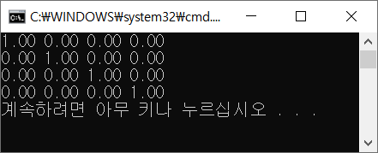
실습 5 2차원 배열을 매개변수로 사용
1. 단위 행렬을 만드는 함수 setIdentityMatrix (2차원 배열, 배열 크기)를 정의하시오.
단위 행렬: 왼쪽 위부터 오른쪽 아래까지의 대각선(주대각선)이 1이며 나머지는 모두 0인 행렬
2. 행렬을 저장하기 위한 2차원 배열을 선언하고 setIdentityMatrix 함수 호출 후 행렬 값 출력하는 main 함수를 작성하고 결과를 확인하시오.

Slide 7
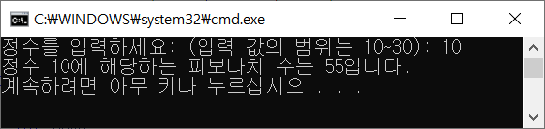
실습 6 재귀호출로 피보나치 수 구하기
표준 입력으로 정수 한 개가 입력됨
입력 값의 범위는 10 ~ 30
입력된 정수에 해당하는 피보나치 수를 출력하는 프로그램을 작성하시오.
피보나치 수: 0과 1로 시작하며, 다음 번 수는 바로 앞의 두 수의 합

Slide 8
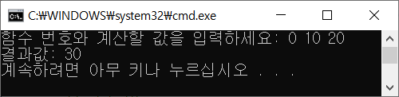
실습 7 함수 포인터 만들기
표준 입력으로 함수 번호와 두 정수가 입력됨
함수 번호
add: 0, sub: 1, mul: 2, div: 3
입력 예) 0 10 20
함수 번호에 해당하는 함수로 두 정수를 계산하는 프로그램을 작성하시오.
함수 번호에 따라 함수 포인터에 함수의 주소를 저장

Slide 9
실습 8 파일 크기만큼 파일 읽기
hello.txt 파일에서 읽은 문자열을 출력하는 프로그램을 작성하시오.
int getFileSize (FILE *fp)
파일 크기 구하여 리턴
main ()
getFileSize () 를 통해 파일 크기만큼 버퍼를 생성 (동적 메모리 할당)
문자열의 끝인 NULL 이 들어갈 공간 고려
파일로부터 파일 크기만큼 읽어 문자열 출력
fseek 함수의 기준점 중
SEEK_SET: 파일의 처음부터 이동을 시작
SEEK_END: 파일의 끝부터 이동을 시작

